Slide 1
DIAPORAMA d’AIDE 5ème
À faire sur ordinateur, tablette ou téléphone, inutile d’imprimer !
Confinement 2021
SEMAINE 3 (du 22 au 26mars)

Slide 2
Petits rappels:
Les multiples d’un nombre sont les résultats de
sa table de multiplication.
Par exemple les multiples de 5 sont 0 ; 5 ; 10 ; 15 ;
20 ; 25 ; 30; 35 ; … et tous les nombres se finissant
par 0 ou par 5.
La phrase «345 est un multiple de 5 » peut aussi se
dire « 5 est un diviseur de 345 »
$13×7=91 donc 91÷7=13 et 91÷13=7$
On peut dire que 91 est un multiple de 7 et de 13 ;
et que 7 et 13 sont des diviseurs de 91.

Slide 3
Question 1:
Complète avec ou :
42 est un ………………………… de 6 et de 7.
5 est un …………………………… de 135
multiple
diviseur

Slide 4
Réponse 1:
Complète avec ou :
42 est un ………………………… de 6 et de 7.
5 est un …………………………… de 135
multiple
diviseur

Slide 5
Question 2:
Écris les 10 premiers multiples de 7.

Slide 6
Réponse 2:
Écris les 12 premiers multiples de 7.
0 7 14 21 28 35 42 49 56 63 70 77

Slide 7
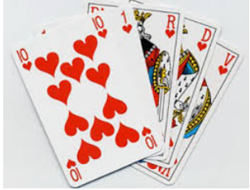
Question 3:
On dispose d’un jeu de 32 cartes et nous sommes 5 joueurs.
Peut-on distribuer toutes les cartes équitablement aux 5 joueurs?

Slide 8
Réponse 3:
On dispose d’un jeu de 32 cartes et nous sommes 5 joueurs.
Peut-on distribuer toutes les cartes équitablement aux 5 joueurs?
$5×6=30$ et $5×7=35$
Non car 32 n’est pas un multiple de 5.

Slide 9
Question 4:
Vrai ou faux ? justifie
524 est un multiple de 5 .
▢ vrai ▢ faux car ………………………………………………………………………

Slide 10
Réponse 4:
Vrai ou faux ? justifie
524 est un multiple de 5 .
524 ne se termine ni par 0 ni par 5 !
▢ vrai ▢ faux car ………………………………………………………………………
Les multiples de 5 sont 0 ; 5 ; 10 ; 15 ; 20 ; 25 ; 30; 35 ; … et tous les nombres se finissant par 0 ou par 5.

Slide 11
Question 5:
Vrai ou faux ? justifie
524 est un multiple de 2 .
▢ vrai ▢ faux car ………………………………………………………………………

Slide 12
Réponse 5:
Vrai ou faux ? justifie
524 est un multiple de 2 .
524 se termine par 4 .
▢ vrai ▢ faux car ………………………………………………………………………
Rappel :
Les multiples de 2 ( qu’on appelle aussi nombres pairs)
sont les nombres qui se terminent par 0 ; 2 ; 4 ; 6 ou 8.

Slide 13
Question 6:
Vrai ou faux ? justifie
524 est un multiple de 3 .
▢ vrai ▢ faux car ………………………………………………………………………

Slide 14
Réponse 6:
Vrai ou faux ? justifie
524 est un multiple de 3 .
▢ vrai ▢ faux car ………………………………………………………………………
5 + 2 + 4 = 11 et 11 n’est pas un multiple de 3
dans la table de 3
Propriété:
Un nombre est un multiple de 3 lorsque la somme de ses chiffres est un multiple de 3.
Exemple: 288 est multiple de 3 car 2+8+8 =18
Contre exemple: 293 n’est pas multiple de 3 car 2+9+3 =14 et 14 n’est pas un multiple de 3.

Slide 15
Question 7:
Vrai ou faux ? justifie
525 est un multiple de 3 .
▢ vrai ▢ faux car ………………………………………………………………………

Slide 16
Réponse 7:
Vrai ou faux ? justifie
525 est un multiple de 3 .
5 + 2 + 5 = 12 et 12 est un multiple de 3
▢ vrai ▢ faux car ………………………………………………………………………
dans la table de 3
Propriété:
Un nombre est un multiple de 3 lorsque la somme de ses chiffres est un multiple de 3.
Exemple: 288 est multiple de 3 car 2+8+8 =18
Contre exemple: 293 n’est pas multiple de 3 car 2+9+3 =14 et 14 n’est pas un multiple de 3.

Slide 17
Question 8:
Vrai ou faux ? justifie
132 427 est un multiple de 3 .
▢ vrai ▢ faux car ………………………………………………………………………

Slide 18
Réponse 8:
Vrai ou faux ? justifie
132 427 est un multiple de 3 .
1+3+2+4+2+7= 19 et 19 n’ est pas un multiple de 3.
▢ vrai ▢ faux car ………………………………………………………………………
Propriété:
Un nombre est un multiple de 3 lorsque la somme de ses chiffres est un multiple de 3.
Exemple: 288 est multiple de 3 car 2+8+8 =18
Contre exemple: 293 n’est pas multiple de 3 car 2+9+3 =14 et 14 n’est pas un multiple de 3.

Slide 19
Question 9:
Lesquels de ces nombres sont divisibles par 3 ?
913 234 301 597

Slide 20
Réponse 9:
Lesquels de ces nombres sont divisibles par 3 ?
913 234 301 597
9+1+3 = 13
2+3+4 = 9
3+0+1 = 4
5+9+7 = 21
Multiple de 3
Multiple de 3

Slide 21
Question 10:
Écris tous les diviseurs de 30.

Slide 22
Réponse 10:
Écris tous les diviseurs de 30.
30 $=1×30$
$=2×15$
Les diviseurs de 30 sont
1, 2, 3, 5, 6, 10, 15 et 30
$=3×10$
$il n^{′}est pas dans la table de 4$
$=5×6$
Il est dans la table de 6 mais c’est déjà écrit donc on peut s’arrêter

Slide 23
Question 11:
Écris tous les diviseurs de 42.

Slide 24
Réponse 11:
Écris tous les diviseurs de 42.
42 $=1×42$
$=2×21$
Les diviseurs de 30 sont
1, 2, 3, 5, 6, 10, 15 et 30
$=3×14$
$il n^{′}est pas dans les tables de 4 ni de 5$
$=6×7$
Il est dans la table de 7 mais c’est déjà écrit donc on peut s’arrêter

Slide 25
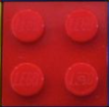
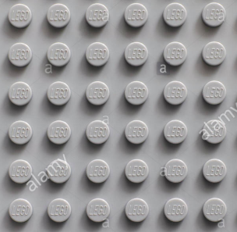
Question 12:
Et voici un module carré.
Voici une plaque de légo.
Combien faut-il de modules carrés pour recouvrir toute la plaque?

Slide 26
Réponse 12:
Et voici un module carré.
Voici une plaque de légo.
3
$$3×3=9 modules$$
3
Combien faut-il de modules carrés pour recouvrir toute la plaque?

Slide 27
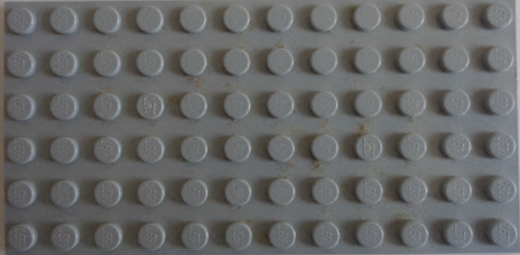
Question 13:
Et voici un module carré.
Voici une plaque de légo.
Combien faut-il de modules carrés pour recouvrir toute la plaque?

Slide 28
Réponse 13:
Et voici un module carré.
Voici une plaque de légo.
6
$$3×6=18 modules$$
3
Combien faut-il de modules carrés pour recouvrir toute la plaque?

Slide 29
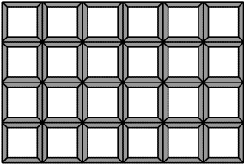
Question 14:
Combien de carreaux sur chacune de ces 2 tablettes de chocolat ?

Slide 30
Réponse 14:
Combien de carreaux sur chacune de ces 2 tablettes de chocolat ?
$$2 ×9=18 carreaux$$
$$3 ×6=18 carreaux$$
Remarque: elles ont le même nombre de carreaux mais ont des forme différentes

Slide 31
Question 15:
J’ai préparé 12 nems et 16 samoussas.
Je veux tous les repartir de façon identique dans 3 plateaux.
Est-ce possible ? Justifie.

Slide 32
Réponse 15:
16 n’est pas un multiple de 3 !
3 $×5=15$!
$$12÷3=4$$
Il va rester un samoussa !
J’ai préparé 12 nems et 16 samoussas.
Je veux tous les repartir de façon identique dans 3 plateaux.
Est-ce possible ? Justifie.
Non car 16 n’est pas un multiple de 3 !
4 nems et 5 samoussas
4 nems et 5 samoussas
4 nems et 5 samoussas

Slide 33
Question 16:
J’ai préparé 12 nems et 16 samoussas.
Comment tout utiliser et faire des assiettes de même composition ?

Slide 34
Réponse 16:
$$12÷4=3$$
$$16÷4=4$$
3 nems et 4 samoussas
dans chaque assiette
J’ai préparé 12 nems et 16 samoussas.
Comment tout utiliser et faire des assiettes de même composition ?
12 et 16 sont tous les deux des multiples de 4 donc il faut dresser 4 assiettes !
On a composé des assiettes identiques avec dans chacune 3 nems et 4 samoussas, et tout est utilisé !

